Slide 1

Day 8
华为云区块链服务

Slide 2
聚焦区块链生态建设，与合作伙伴深度合作
一键上链
应用层
金融资本
房屋租赁
健康医疗
通过管理界面设置区块链的初始参数，数分钟内部署完整区块链系统
公益慈善
健康医疗
电子政务
云专业服务和支持层
大道大道鹅鹅鹅饿饿开发
解决方案
各行业智能合约接口
云安全
数字
资产
数字
公益
数字
房屋
数字
病历
认证
鉴权
成本低廉
按需付费，无一次性大投入
业务扩展容易，降低边际成本和时间周期
区块链中间件
Web Scan
身份认证
注册登记
授权审核
证书管理
数据访问
同步核验
区块存储
核准验证
排序服务
网络广播
安全容器
合约管理
脚本解析
通道管理
动态组网
访问策略
WAF
Anti-DDOS
安全隐私
云安全全栈防护，私密网络
零知识证明和隐私保护
同态加密加密数据
区块链底层
SIS
分布式账本
高性能共识算法
智能合约引擎
P2P网络系统
…
高性能
秒级共识，受理和共识分离
可水平扩展，共识可达每秒2000+TPS
华为云 – 区块链资源层（IaaS，PaaS）

Slide 3

所有成员共享账本的区块链系统
技术组成
区块链系统价值
企业主
审计机构
只可添加
共享账本
提高效率
账本修改需共识
共识算法
降低成本
公证机构
银行
哈希、公私钥对
安全隐私
降低风险
共享账本
可编程，图灵完备
智能合约
促进互信
政府部门
保险公司
去中心化，共识, 可信, 不可篡改, 可追溯

Slide 4
可持续商用区块链网络设计原则
1 高性价比
快速搭建，屏蔽技术细节
高效运营，区块链系统全生命周期管理
2 高性能
高性能共识算法和海量存储，支持秒级确认和千级以上TPS
电信级网络，高速网络传输能力，低延时
成员动态准入
节点弹性伸缩和快速故障恢复
3 高可用
节点成员准入控制，国家安全标准支持，记录可靠一致
拥护和业务数据隐私保护，安全的秘钥体系管理
4 安全隐私
图灵完备且安全的智能合约引擎
复杂、多语言智能合约支持
支持SQL访问和存储共享账本
5 可编程
6 快速接入
多种接入方式，满足各种用户需求
开放访问和全球协作网络支持

Slide 5
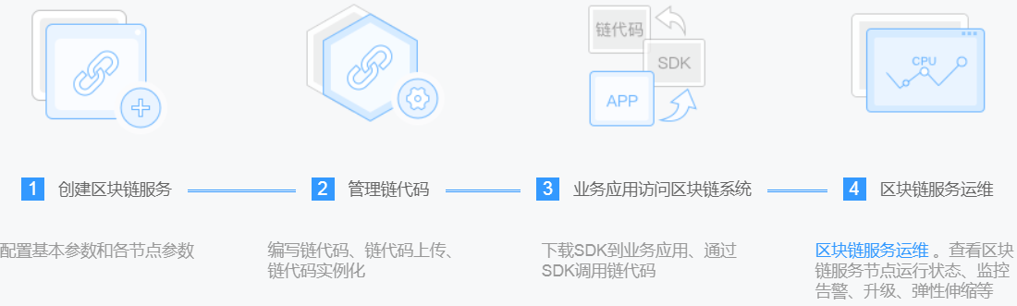
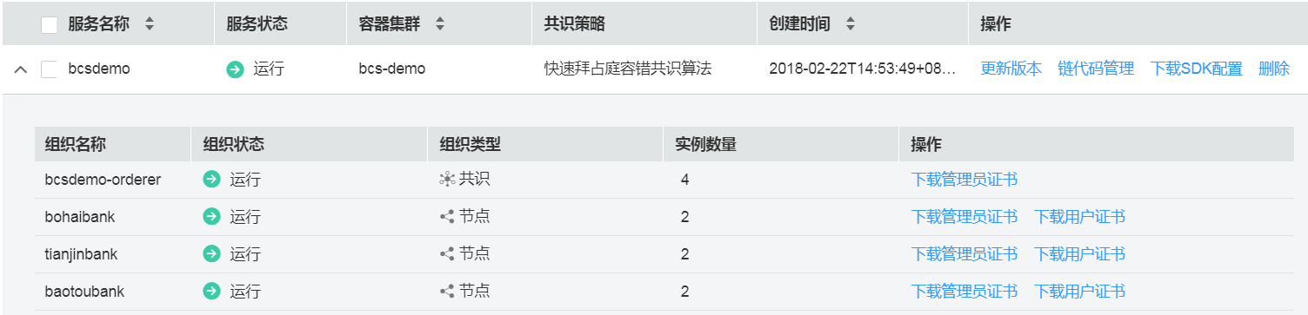
高性价比：一键上链、区块链系统全生命周期管理
全方位、全生命周期区块链企业应用解决方案一站式规划、采购、配置、开发、上线和运维
一键上链，节约80%的开发、部署成本；按需付费，统一运维和管理，减少60%的初始和运行成本

Slide 6
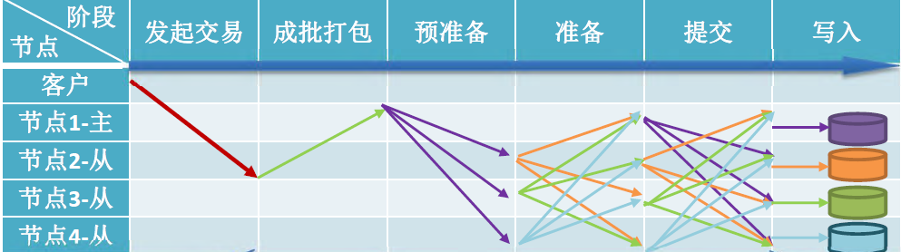
高性能：提供多种安全、高效共识算法，按需选择
共识算法 | SOLO | kafka（CFT） | FBFT
节点数 | 1 | 2f+1 | 3f+1
错误节点容忍 | 不容忍 | 最多1/2个crash节点 | 最多1/3个拜占庭错误节点
交易性能 | 一般 | 10000+TPS | 2000+TPS
关键技术
用户可以根据不同的使用场景以及安全和性能等不同需求选择共识算法
SOLO模式：只需要一个共识节点，简单、快速，建议在开发测试环节使用
kafka/Zookeeper：高速共识算法，1:n个节点，能容忍crash节点；
FBFT：快速拜占庭容错算法，使用3f+1个节点，能容忍最多1/3拜占庭错误节点。
– 快速拜占庭容错算法（Fast Byzantine Fault Tolerance ）
从节点将消息发
送给主节点
主节点对交
易进行验证
每个节点收到2f个准
备消息后对交易进行
验证
从节点收到2f+1
个commit后进行
写区块

Slide 7


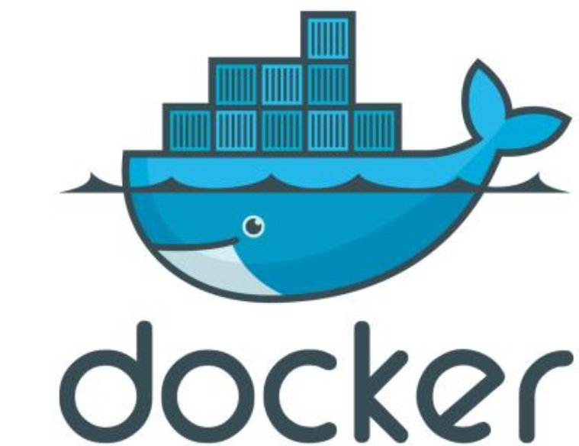

高可用：成员动态准入，节点弹性伸缩和快速故障恢复
关键技术
区块链
管理员
华为云区块链VPC
构建于 Docker 和 Kubernates 之上，具备极高的可靠性和扩展性，与其他云服务完全打通，无数据膨胀和性能等问题
成员动态加入：通过邀请机制可快速、动态添加联盟链成员。
节点弹性伸缩：通过K8S实现节点弹性伸缩和快速故障恢复
灵活部署：同时支持私有链和联盟链部署方式，规划支持混合部署模式
互联互通能力：充分使用现有 IT 基础设施，并连接周边生态和业务合作伙伴
智能合约
Kubernetes
Hyperledger
部署、管理和监控
BCS监控管理平台
Peer 节点
Peer 节点
排序节点
华为云其他服务
云安全
物理机
/虚拟机
物理机
/虚拟机
物理机
/虚拟机
物理机
/虚拟机
人工智能
大数据分析
自动运维
用户应用域
用户业务系统
Fabric SDK
用户认证系统

Slide 8
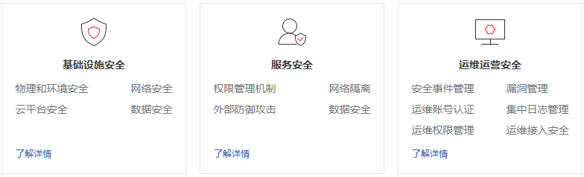
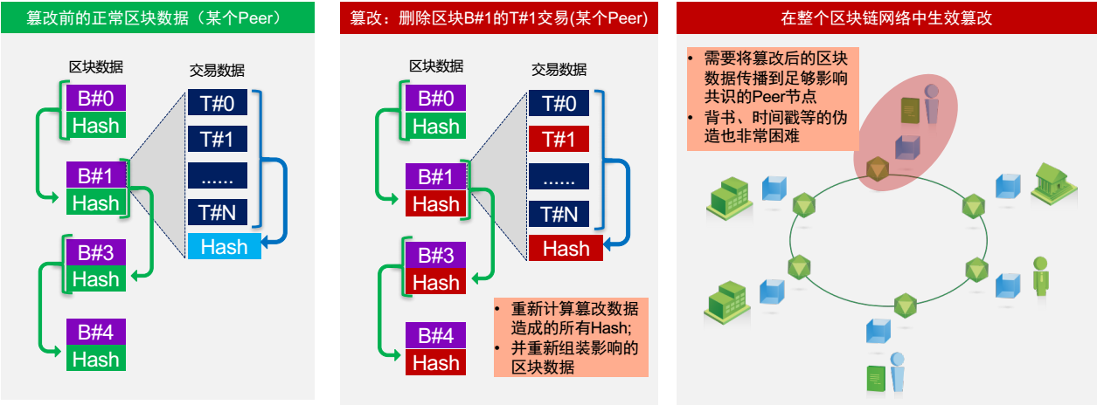
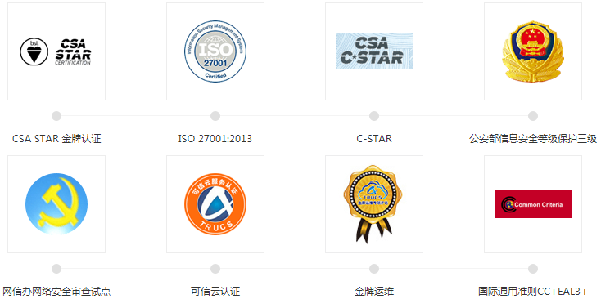
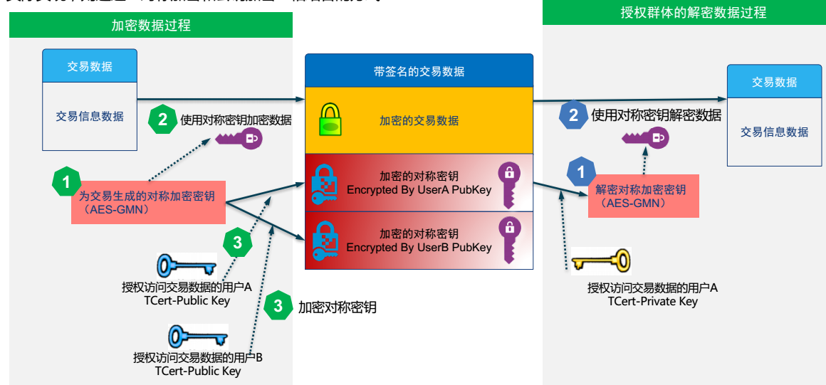
安全隐私：云平台+区块链全面安全隐私保护
云平台安全
区块链安全和隐私
华为云完整安全体系
防篡改
安全合规：获得多项权威认证，安全的云平台
用户和交易数据隐私保护

Slide 9
快速接入：开放访问和全球协作网络支持，构建去中心化区块链网络
第一阶段：支持在华为云不同区域构建跨域区块链网络
第二阶段：和合作云（天翼云，德电云，法电云等）合作构建全球区块链网络
欧洲片区
北美片区
荷兰
柏林
巴黎
北京
大连
亚特兰大
法兰克福路由中心
马德里
中国区
迈阿密
贵阳
上海
广州
香港国际出口
墨西哥
新加坡
利马
圣保罗
南美片区
南太片区
圣地亚哥
布宜诺斯艾利斯

Slide 10
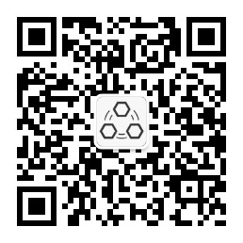
华为云区块链服务BCS
扫码关注

